Slide 1

2017软件工程三班3组
演讲人:古宗亮

Slide 2
目录
项目概述
项目背景
项目需求
系统框图
团队分工
成员分工
设计说明
功能描述
接口说明
数据描述
项目总结
设计经验小结
调试经验小结
项目实践感想

Slide 3
项目概述1----项目背景----坦克大战
1.项目名称：坦克大战
2.项目开发背景：
在实训中学习完JAVA的基础知识之后，为了检验阶段性学习所的知识，将坦克大战项目作为一个阶段性项目来对之前所学知识进行一个复习以及巩固。之所以选择坦克大战项目，坦克大战作为一个上世纪登陆FC平台的FC经典游戏，可以作为8090年代的人的童年回忆更具有亲切感加上游戏的所需的硬件要求以及操作需求并不是很高，玩家的门槛低。

Slide 4
项目概述1----项目需求----坦克大战
游戏操作需求：
1.可以使用↑ ↓ ← → 来对坦克进行移动操作。
2.可以使用F，G，H来进行坦克的攻击操作。
3.可以使用F1 来进行坦克的复活操作。

Slide 5
项目概述1----项目需求----坦克大战
游戏算法需求：
1.游戏开始的时候游戏自动生成我方坦克、敌方坦克、场地墙体、补给道具以及概率生成BOSS。
2.使用我方坦克进行发射导弹对敌方坦克进行攻击击毁敌方坦克来获取本关卡的胜利。
3.当我方坦克多次被敌方坦克击中导致血量为空时候则我方坦克被毁，如果复活次数大于0，可以使用复活功能键继续进行游戏。
4.BOSS和敌方坦克拥有自己的行动方式需要编写AI来描述。
5.地图中会生成补给品（血包，弹药包等），玩家可以移动到补给品位置拾取以获得补充。

Slide 6
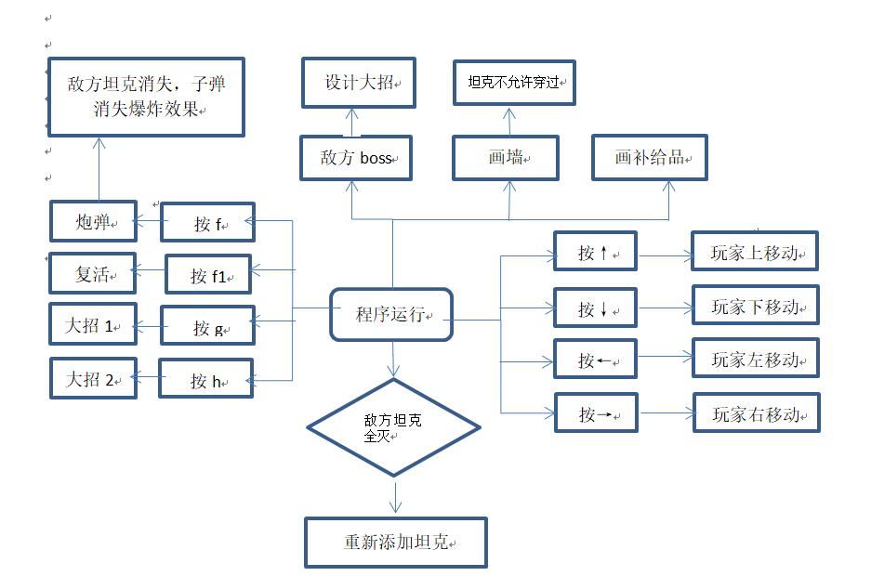
项目概述1----系统框图----坦克大战

Slide 7
项目概述2----项目背景----QQ聊天
近年来，随着全球信息化不断发展，网络也在快速发展，各企事业单位处于能高效快速安全的处理企业各种事物的目的，越来越多的企业在其内部使用局域网工作，在局域网的帮助下，企业得以简化信息流程，提高信息交换速度，从而得以提高工作效率。而局域网聊天工具应运而生，所谓局域网聊天工具，是在局域网内部使用，用户之间用来交流的一个工具，一般都具有文本聊天和文件传输等功能。局域网聊天工具因其使用简单，系统资源消耗少，安全性高等优点，成为各企事业单位等的局域网内广泛应用的软件之一。本次项目主要是设计一个基于JAVA的局域网聊天工具。

Slide 8
项目概述2----项目需求----QQ聊天
1.产生登录界面
2.点击登录，提示是否登录成功
3.将登陆信息发送到服务端进行验证
4. 登录系统后，展示好友列表
5.双击好友的头像，和好友能够在线聊天

Slide 9
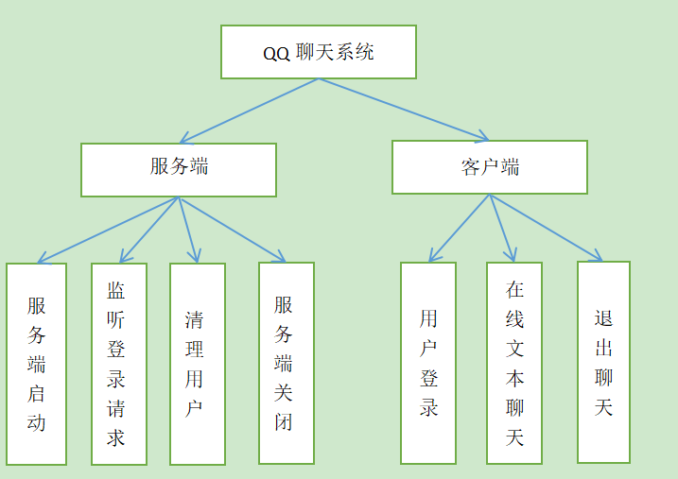
项目概述2----系统框图----QQ聊天

Slide 10
团队分工----成员分工
小组成员：
组长：古宗亮
组员：游奔、胡坤、文号、王超伟、牛得帅
小组分工：
古宗亮：PPT汇总
王超伟：制作PPT
胡 坤：坦克大战系统框图
游 奔：数据描述
文 号：QQ项目背景
牛得帅：实践感想

Slide 11
设计说明1----功能描述----坦克大战
坦克大战项目主要分为以下几个功能模块：
①界面设计模块：对游戏窗体进行布局以规划；
②随机生成（墙体 坦克）模块：在每一局的开始在地图的随机位置生成我方敌方坦克；
③坦克的控制模块：通过键盘实现我方坦克的移动，攻击，复活等功能；
④敌方坦克以及BOSS飞机的UI模块 ：编写一个简单的AI来对敌方坦克以及飞机BOSS的行动轨迹进行一定的描述。

Slide 12
设计说明1----接口说明----坦克大战
List接口：
java.util.ArrayList集合数据存储的结构是数组结构，遍历和向后追加效率高，由于坦克大战项目开发中需要频繁的查询数据和遍历数据，所以采用ArrayList。
Runnable接口
Runnable接口应由任何类实现，其实例将由线程执行。该类必须定义一个无参数的方法，称为run 。void run()当实现接口的对象Runnable被用来创建一个线程，启动线程使对象的run在独立执行的线程中调用的方法。

Slide 13
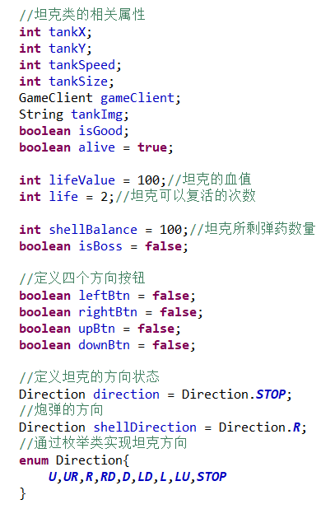
设计说明1----数据描述----坦克大战
·坦克的坐标、大小和速度及图片都
参数化
·变量存放坦克血量、复活的次数
·定义四个方向按钮
·通过枚举实现坦克的移动

Slide 14
设计说明2----功能描述----QQ聊天
服务端：
响应登录功能：监听客户端登录请求，核对账户和密码。
转发功能：转发客户端在线用户的交互信息。
客户端：
登录功能：账号密码正确匹配后可进入聊天界面；
聊天功能：双击好友列表的好友头像，可进入文本聊天界面，进行在线聊天。
退出功能：点击关闭按钮后下线。

Slide 15
设计说明2----接口说明----QQ聊天
序列化接口（Serializable）
序列化就是将一个对象的状态（各个属性量）保存起来，然后在适当的时候再获得。序列化分为两大部分：序列化和反序列化。序列化是这个过程的第一部分，将数据分解成字节流，以便存储在文件中或在网络上传输。反序列化就是打开字节流并重构对象。对象序列化不仅要将基本数据类型转换成字节表示，有时还要恢复数据。恢复数据要求有恢复数据的对象实例。
类的序列化由实现java.io.Serializable接口的类启用。不实现此接口的类将不会使任何状态序列化或反序列化。可序列化类的所有子类型都是可序列化的。序列化接口没有方法或字段，仅用于标识可串行化的语义。当遍历图形时，可能会遇到不支持Serializable接口的对象。在这种情况下，将抛出NotSerializableException，并将标识不可序列化对象的类。

Slide 16
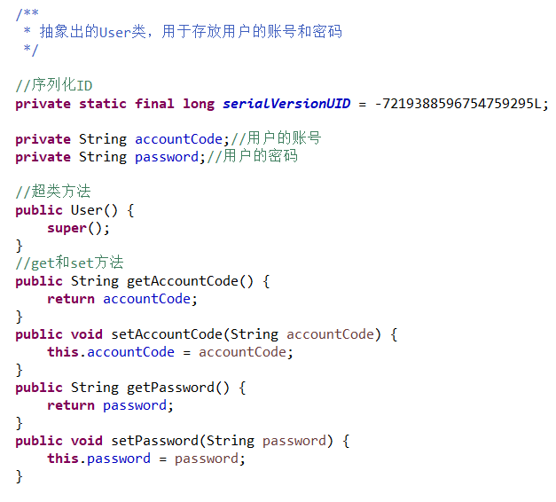
设计说明2----数据描述----QQ聊天
·抽象出的User类
·序列化ID
·用户的账号和密码
·类体的超类构造方法
·get、set方法

Slide 17
项目总结
设计经验小结
项目设计采用迭代式开发，在扩充程序功能时能有的放矢，此外在开发过程中，由于代码量的增加，遇到难以解决的bug时可以很方便的回退到上一个版本，重新思考。
调试经验小结
在处理非运行时异常时，可以通过在控制台打印信息，来查找异常发生的原因。
Notes:
问名字、专业和大几？

Slide 18
项目总结
项目实践感想
一个项目的实现离不开背后的千百次bug，一个小小的坦克大战便进行了25个版本，从刚开始简单的制作图形界面，到后面的实现了整个游戏，每一步都走的磕磕绊绊——靠着问同学，问老师，看视频一步步做过来，再到现在实现了类qq通讯系统，由一小步慢慢的作到了最后，这个项目才最终成型。期间，我们也有过很多问题，代码一看就会，一做就错，解决了一个问题后,还要去究根问底去找到问题产生的起因,以防下次遇到类似的问题再次出错
不过，每一个问题都是一次机遇，让我们更好的看清自己，熟悉了那些生疏的操作。就这样，最终做了出来。千言万语一句话，多看不如多练。

Slide 19
谢 谢！
课程顾问：聂老师
TEL：152xxxxxxxx
QQ：1xxxxxxxx

